Slide 1

Random vs DQN vs Optimal
Compare three methods based on same environment
Timeslot = 1
 | Random | DQN | Optimal
1 | 38.61218 | 38.32026 | 39.35958
2 | 38.15554 | 38.96404 | 40.49587
3 | 37.76216 | 38.41223 | 39.14168
4 | 38.18321 | 39.51584 | 40.40668
5 | 36.89912 | 37.99838 | 38.18667
6 | 38.38654 | 39.51584 | 40.40668
7 | 37.19411 | 38.41223 | 39.30307
8 | 38.42389 | 38.32026 | 38.93407
9 | 38.80372 | 39.3503 | 40.88214
10 | 37.83474 | 38.41223 | 39.5064
AVG | 38.02552 | 38.72216 | 39.66228
Why the difference in values is not great
→ PSNR = 6.4157 * $\log_{10}r_{i,j}^{service}$ + 22.27
Notes:
자세한 환경 설정은 세미나 때 보여주겠다는 식으로
저번에는 Optimal vs DQN 그리고 Optimal vs Random 합쳐지 결과로써 정확하지 않음
결과 값들이 별로 차이 안나는 이유 설명(로그 함수)
---
세미나 때 준비
Require bitrate에 비해 얼마나 bitrate 할당됐는지
세미나 때 시간 걸리는 것 꼭 출력

Slide 2
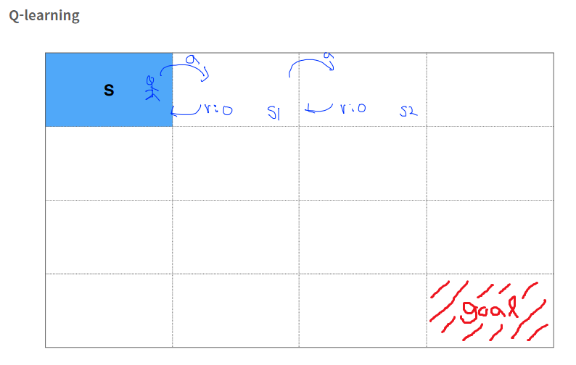
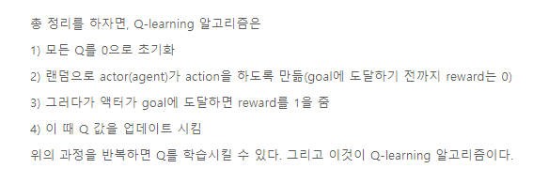
Supplementary material
DQN is based on Q-Learning
When Q-value is initialized
< https://minhobby.tistory.com/20 >
Notes:
초기 랜덤으로 Q값 정함
Q러닝은 모든 길 탐색 후 결정 하기 보다는 초기 랜덤을 통해 정해진 길로만 최적화 과정 진행

Slide 3
Random vs DQN vs Optimal
According to timeslot
Timeslot | Random | DQN | Optimal
0.5 | 37.54806 | 38.83012 | 39.27813
1.0 | 37.39982 | 38.84712 | 39.27813
2.0 | 37.48368 | 38.9809 | 39.27813
Notes:
Timeslot에 대한 값 비교
자세한 환경 설정은 세미나 때 보여준다고 말하기

